Slide 1


BÀI 16: M m N n

Slide 2



Slide 3


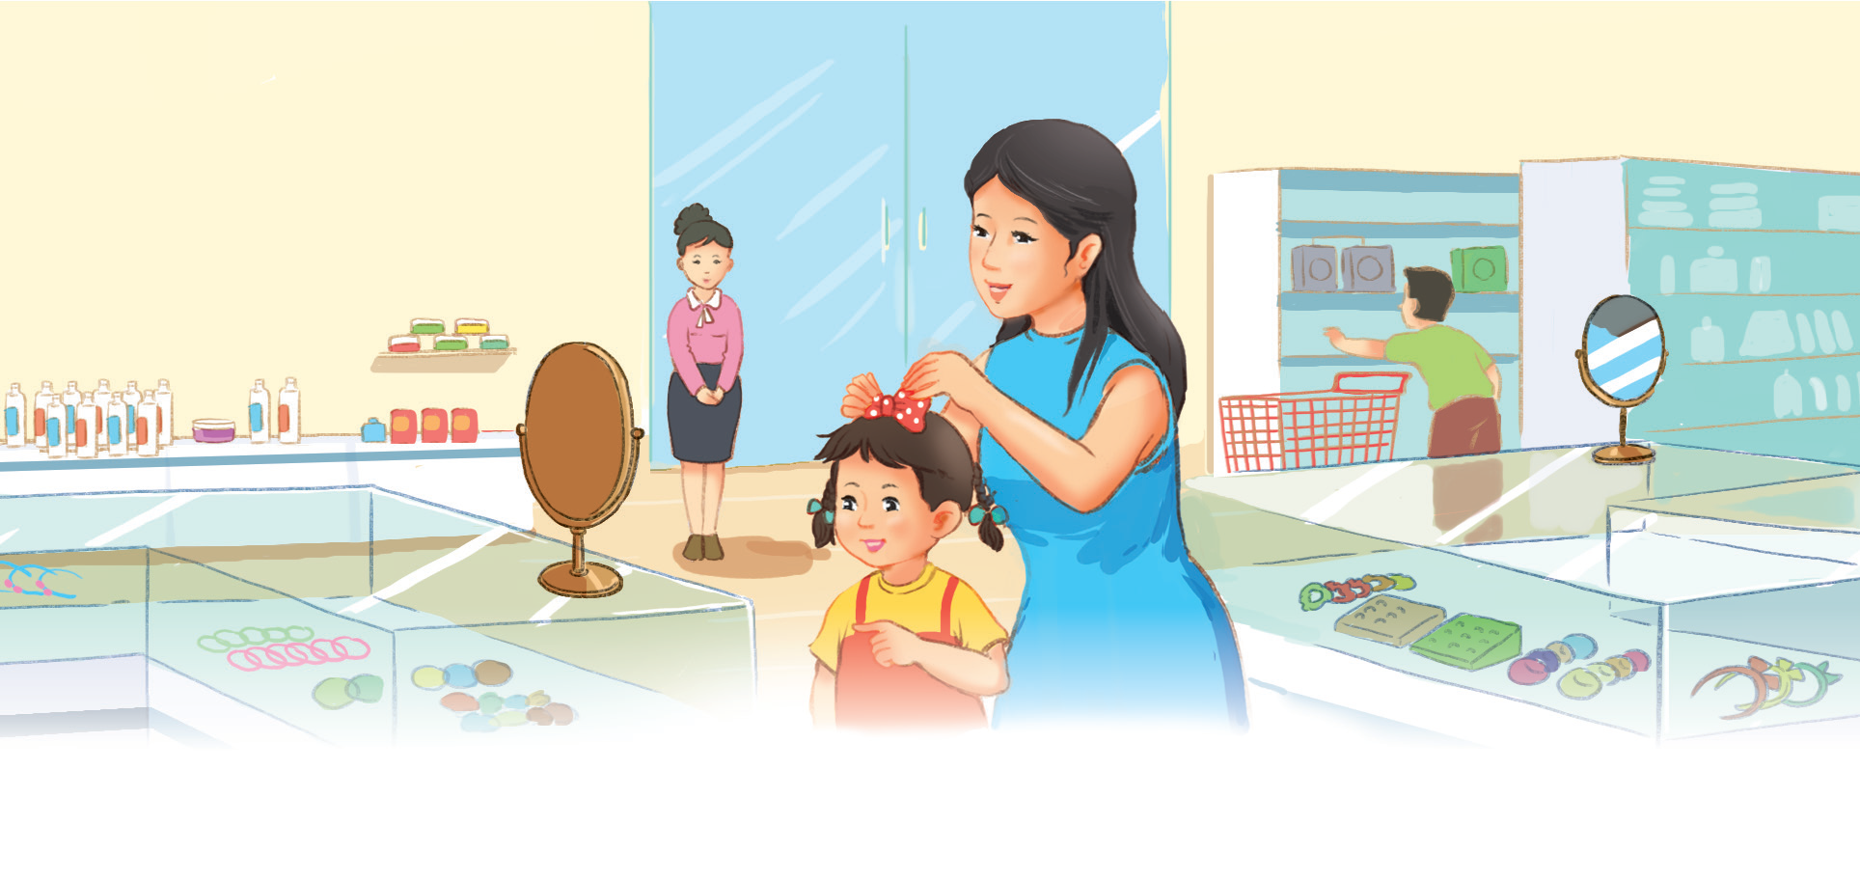


Slide 4
Mẹ mua nơ cho Hà.
M
m
n

Slide 5


Slide 6


m

Slide 7

n

Slide 8
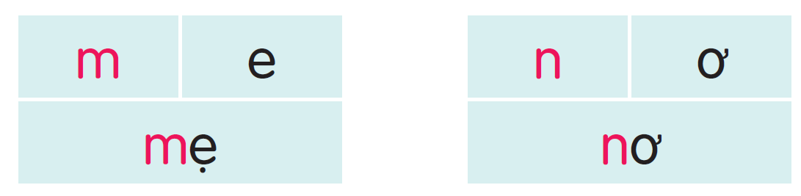

Slide 9




cá mè
lá me
nơ đỏ
ca nô

Slide 10


Slide 11
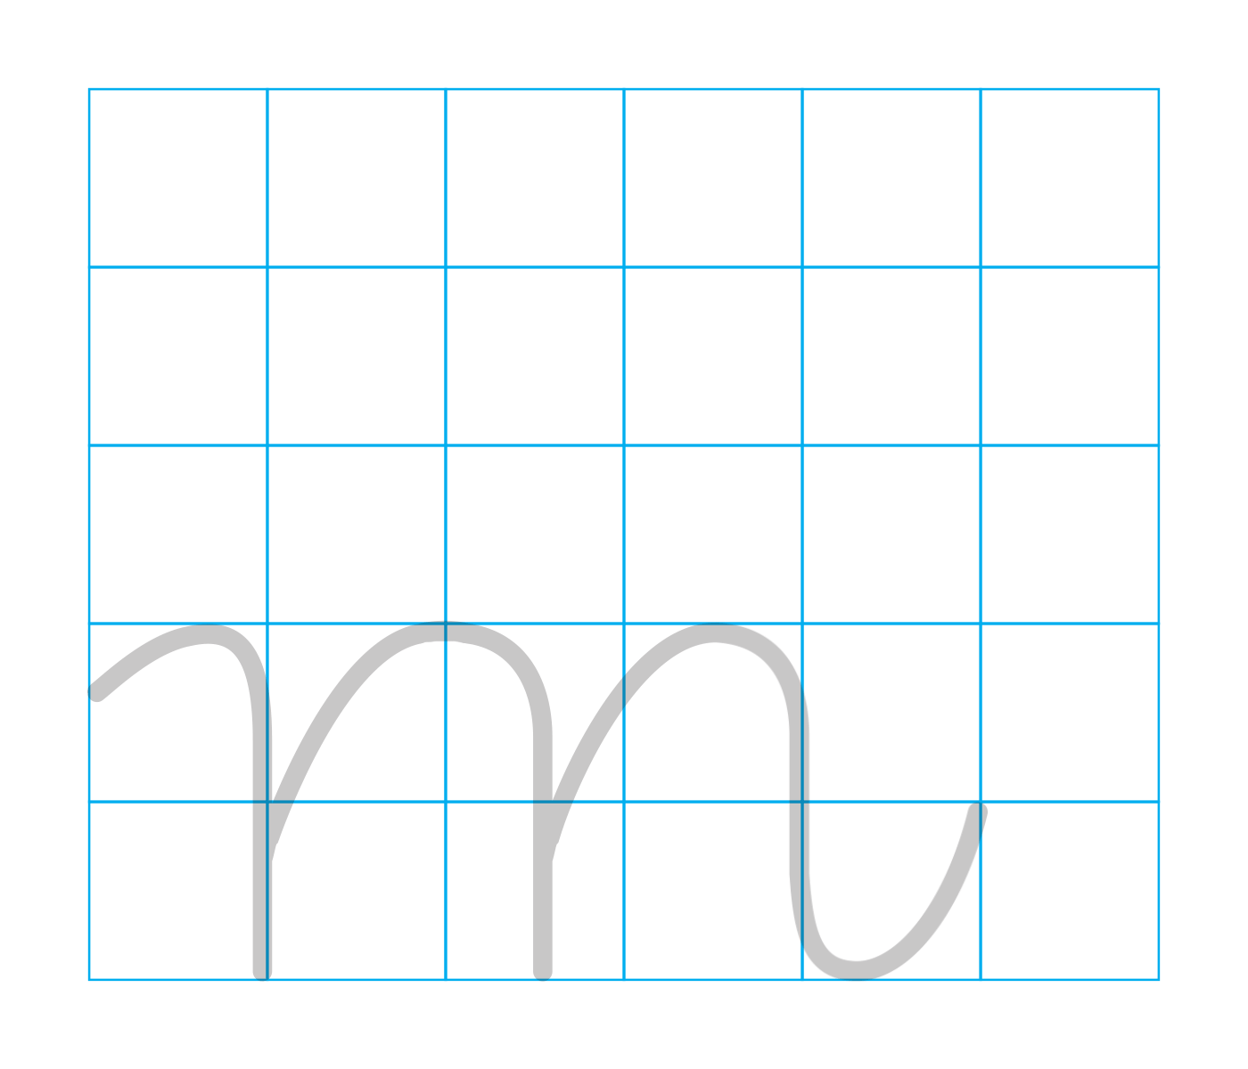


Slide 12
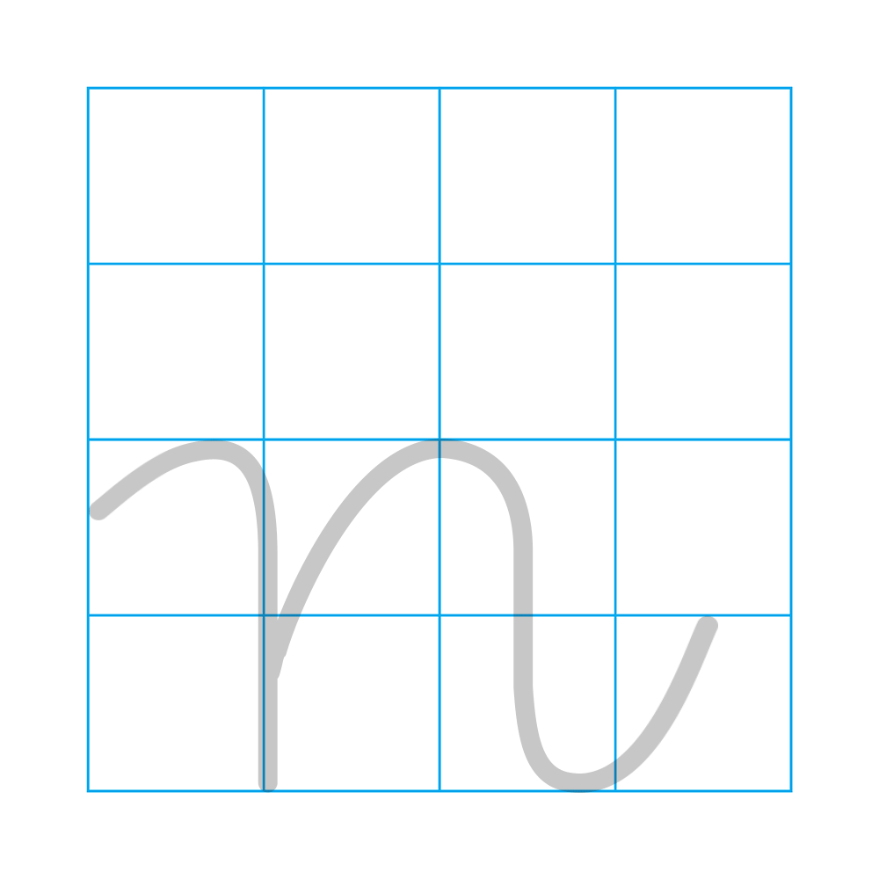

Slide 13
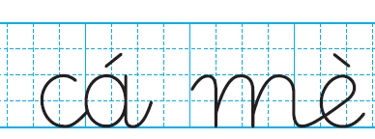

Slide 14
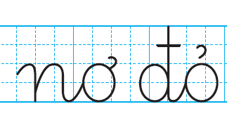

Slide 15


Slide 16



Bố mẹ cho Hà đi ca nô.

Slide 17


Slide 18


Giới thiệu

Slide 19


CỦNG CỐ
BÀI HỌC

